Slide 1
老師：張嘉泓 物理系
Office: A213 Phone #: 7749-6038
手機：0922-492150
E-mail: chvchang@hotmail.com
FB: https://www.facebook.com/CHVincentChang
個人網址：http://phy.ntnu.edu.tw/~chchang
課程網址：http://phy.ntnu.edu.tw/~chchang/MP.htm

Slide 2
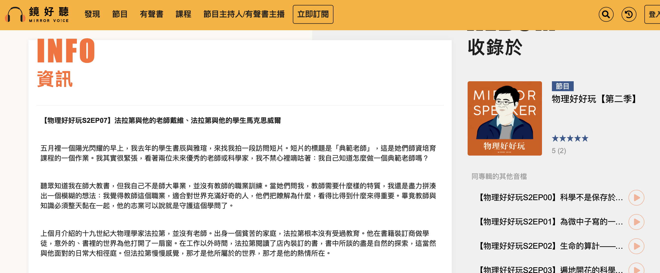
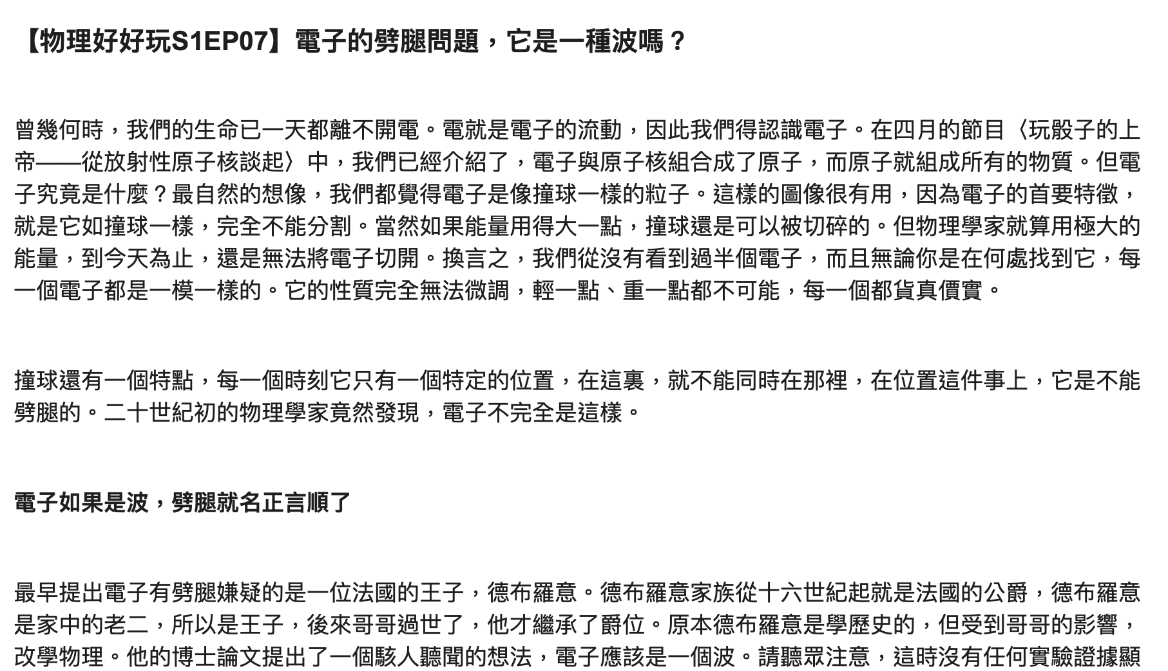
https://www.mirrorvoice.com.tw/podcasts/78
https://www.mirrorvoice.com.tw/podcasts/140

Slide 3

能力
大學學習的重點是能力，不是知識
知識已經太過複雜，但容易取得，
而且許多人未來的發展還有各式的可能！
知識
但培養能力，必須透過知識的學習
只有透過知識的學習、思考、討論、掙扎、挫折，才能培養思考與解決問題的能力！
思考力的重訓！

Slide 4
收入的分配是越來越不平均，報酬集中在頂端。
競爭是殘酷的！ 你競爭的利基是什麼？
如果你的志向就是尋找臉書上評分最高，IG上追隨者最多的，
你註定就是與平均值對齊。

Slide 5
希望能在這個課程中，讓你感覺到物理思考的 fun─樂趣。
了解物理是一種有系統而且理性的思考方式
提供了我們面對自然世界，一個珍貴而不可或缺的觀點。
以這個觀點來了解自然，是充滿了 fun 樂趣。

Slide 6
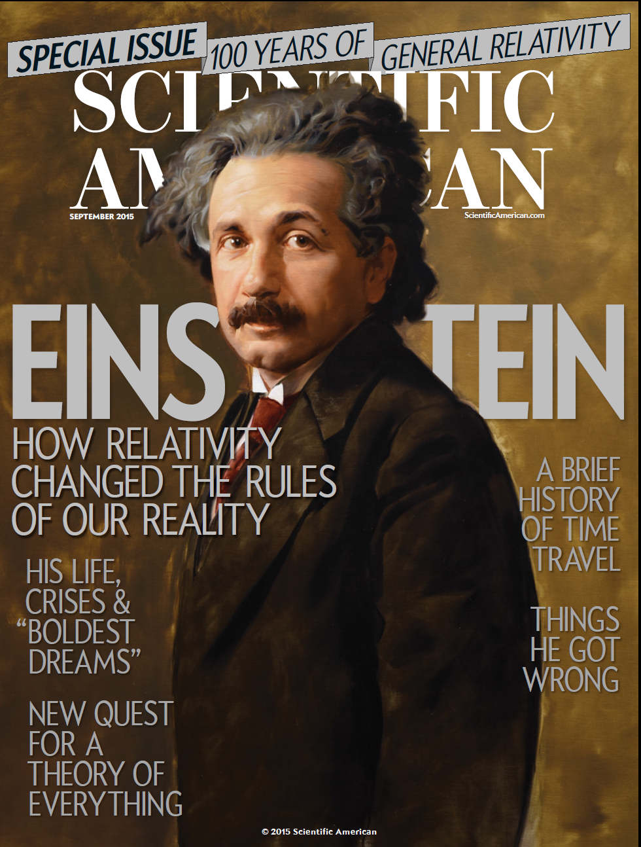
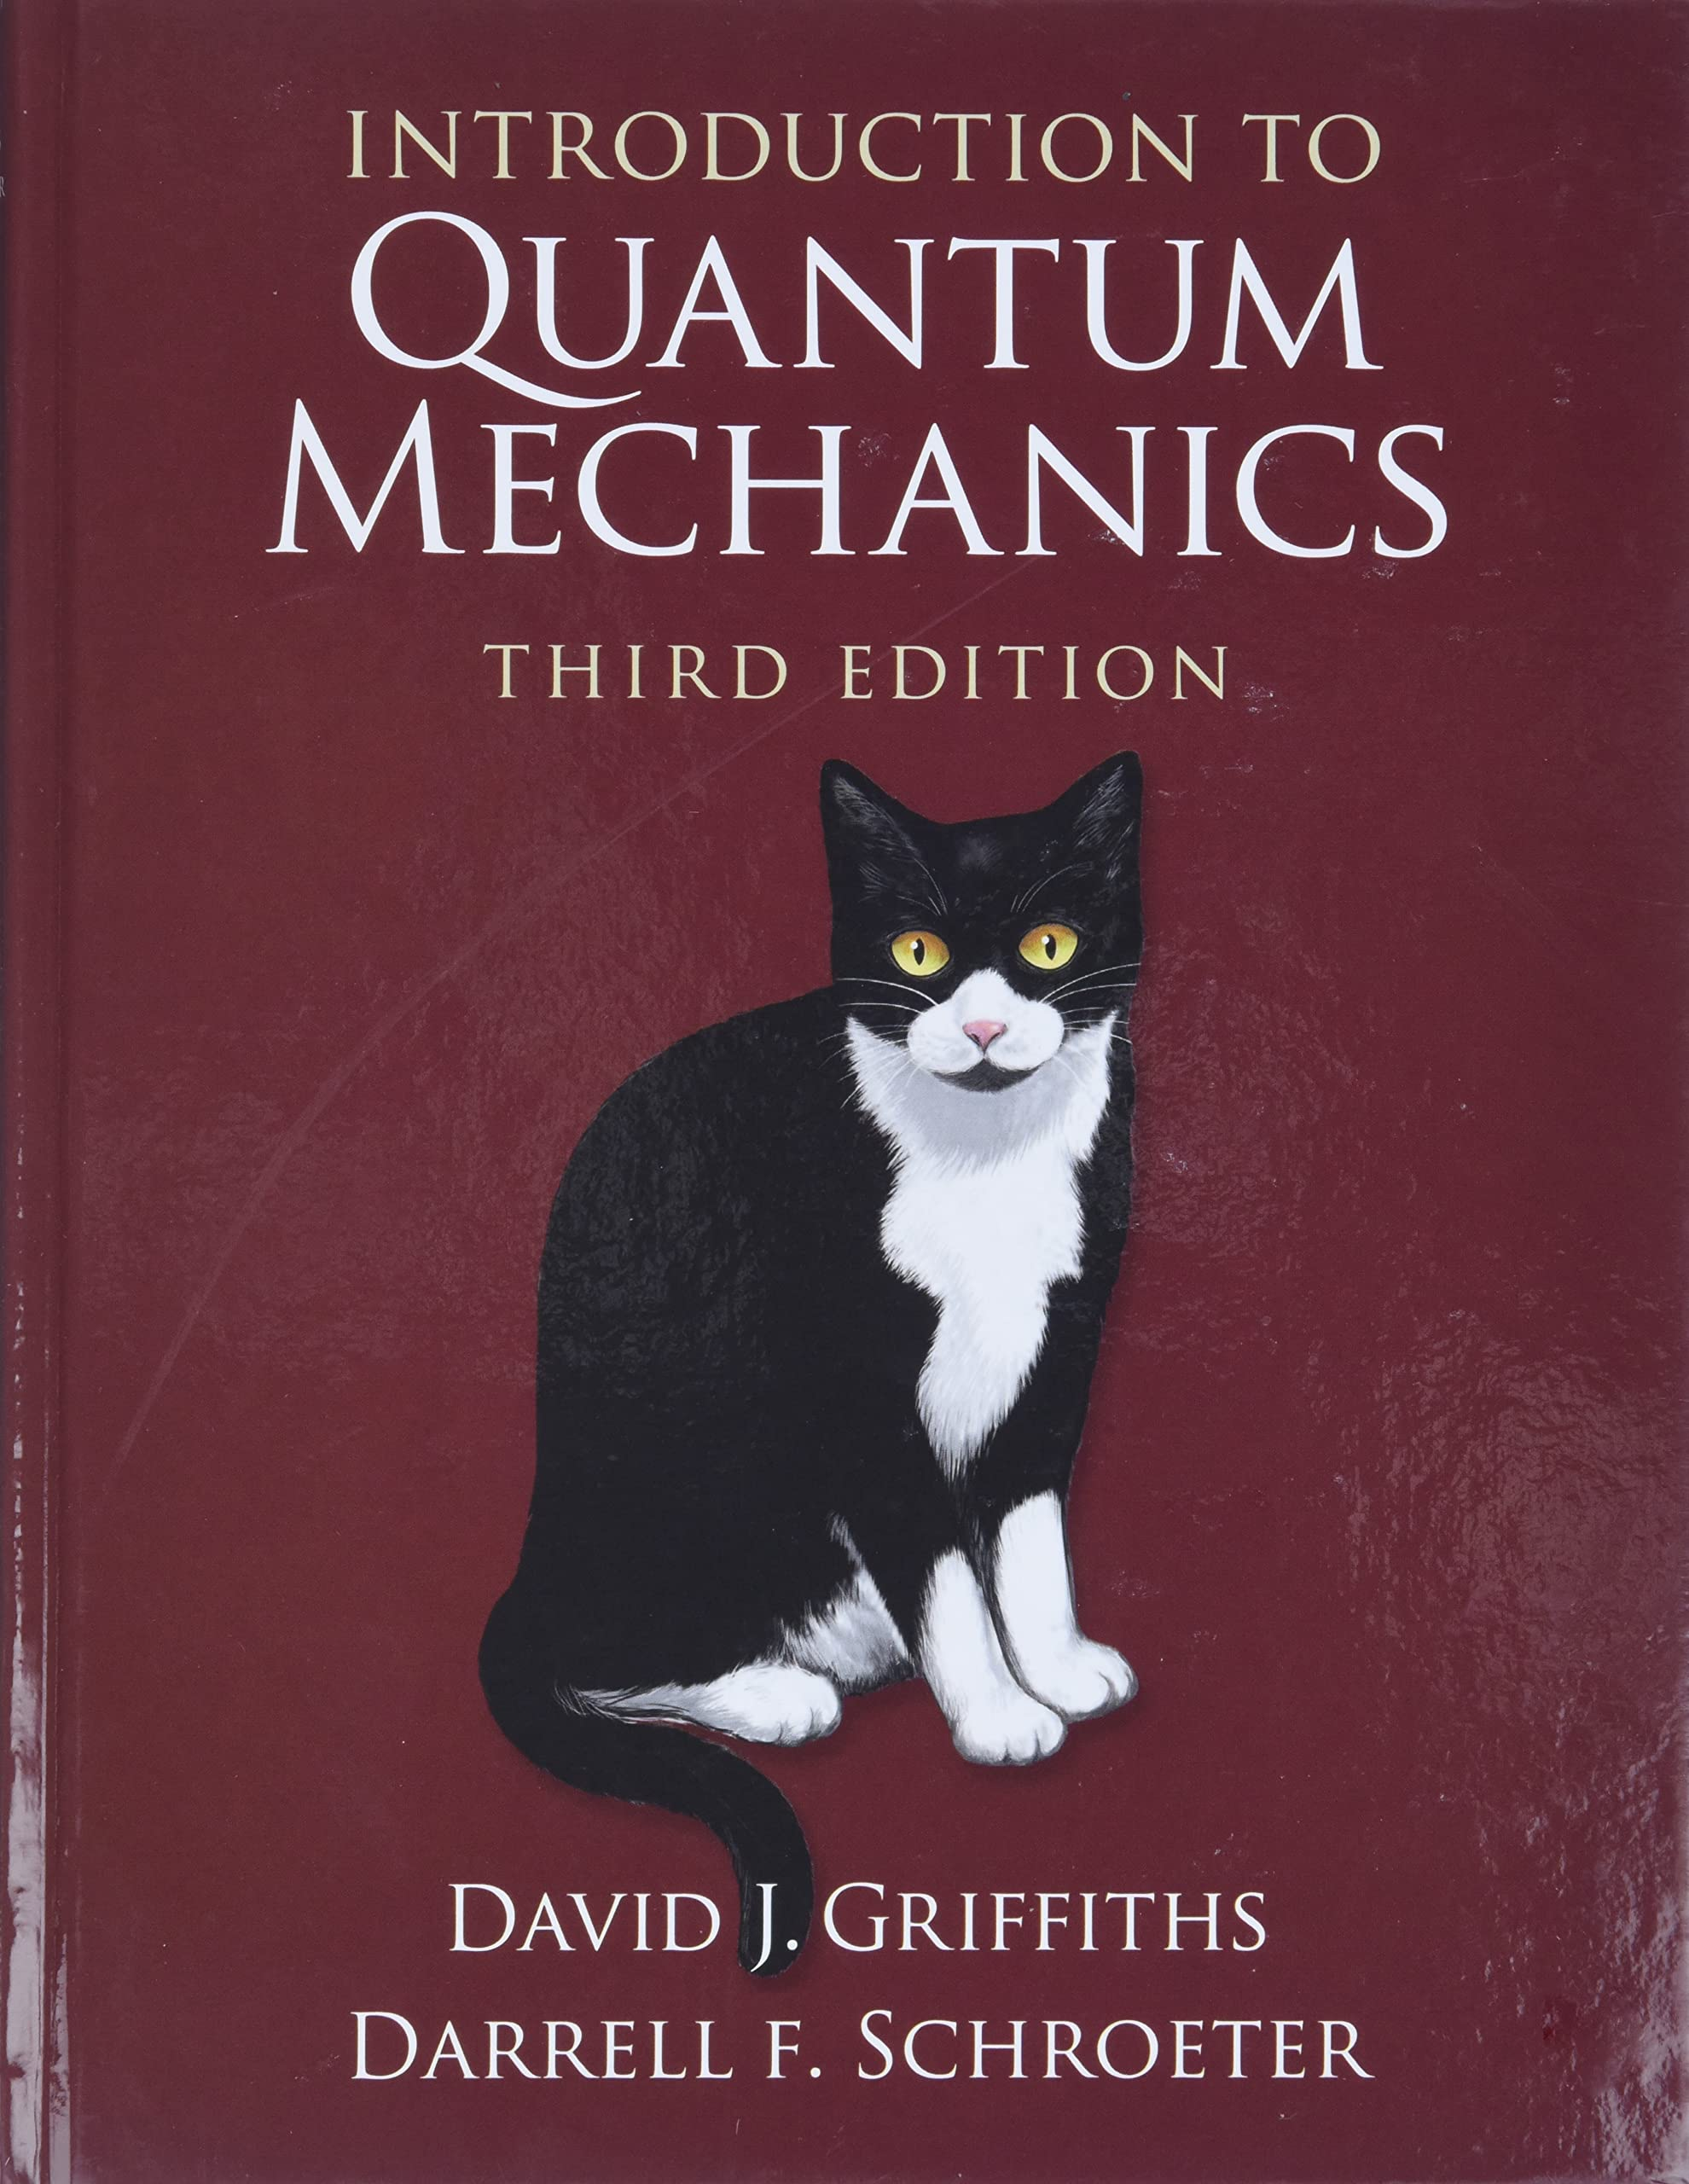
近代物理＝不是古典的物理學！
近代物理＝相對論＋量子論
＝速度接近光速的物理＋大小小於原子的物理
但量子力學其實是非相對論性量子力學！

Slide 7

但相對論篇幅<<量子力學
近代物理$≈$量子力學

Slide 8

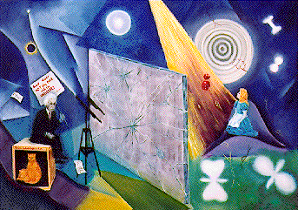
近代物理$≈$量子力學：微觀世界的物理！
微觀的世界的物理定律竟然與巨觀世界有截然的差異！
在近代物理學課，我們將幾乎從基礎開始，重新學習物理！
這個微觀的世界是物理學家的私人後花園。在大眾文化中沒有太多痕跡！
拋棄牛頓力學，粒子竟然要用波來了解！簡言之這是：波動力學。
量子力學 $≈$波動力學！
近代物理課程主要以波動力學的角度介紹微觀世界的物理定律，但不只….

Slide 9
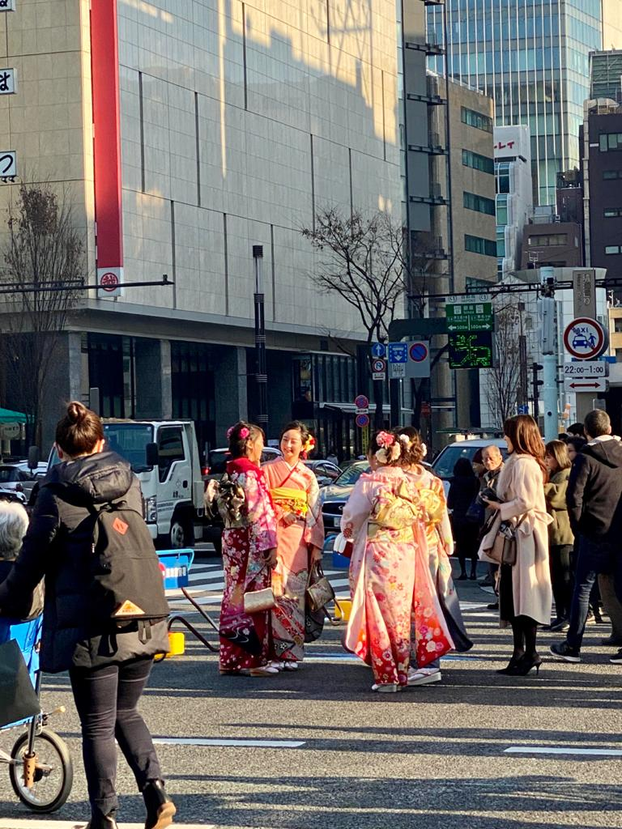
量子力學
物理的成年禮！

Slide 11
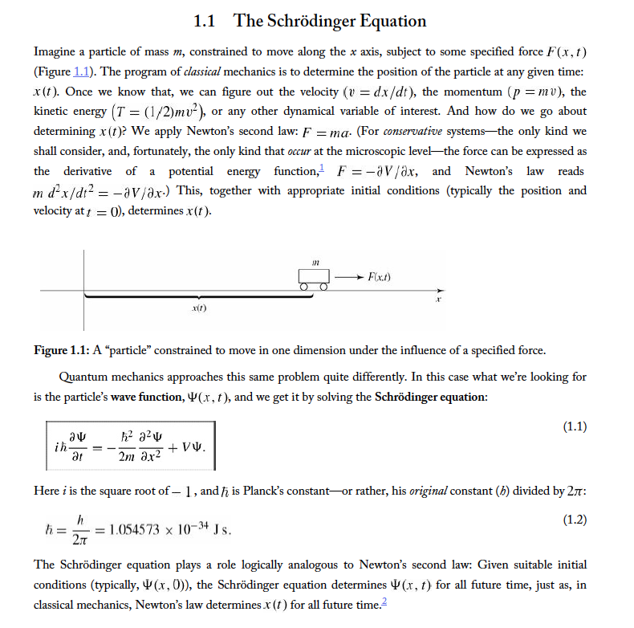
這是古典牛頓力學Newtonian Mechanics的基本思考方式！

Slide 12
量子力學Quantum Mechanics的基本思考方式！
It is the wavefunction 波函數 we use to describe electron.

Slide 13
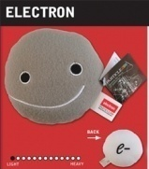



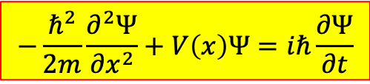
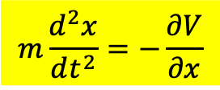
$$m\frac{d^{2}x}{dt^{2}}=−\frac{∂V}{∂x}$$
$$x\left(t\right)$$
$$−\frac{ℏ^{2}}{2m}\frac{∂^{2}Ψ}{∂x^{2}}+V\left(x\right)Ψ=iℏ\frac{∂Ψ}{∂t}$$
$$ψ\left(x,t\right)$$
這是一個嶄新的時代開始！描述微觀世界的方法不同了！
物理測量的方式、可以問的問題也都必須改變！
而這才是物理的未來。

Slide 14


電子的真面目
波的強度等於若觀察時在該處發現此粒子的機率！
狀態的變化是以波方程式來計算
(未觀察時）
觀察時電荷及位置總是顆粒狀
由波函數$ψ\left(x,t\right)$來描述的粒子
（而不是位置函數$x\left(t\right)$）
波函數無法觀察，所以只是一個數學語言！
波的語言可以以抽象的向量空間來取代！

Slide 15
電子的真面目
波的語言可以以抽象的無限維向量空間來取代！
向量的長度等於若觀察時在該處發現此粒子的機率！
狀態向量的變化可以向量的演化方程式來計算
(未觀察時）
觀察時電荷及位置總是顆粒狀
狀態由無限維向量空間的向量來描述的粒子
（而不是位置函數）
而物理量是由無限維向量空間的算子來描述的粒子
波也是一個等價的數學語言！但不是一定必要的！
波性只是反映出電子粒子狀態是一個滿足疊加定理的無限維向量空間的向量！

Slide 16
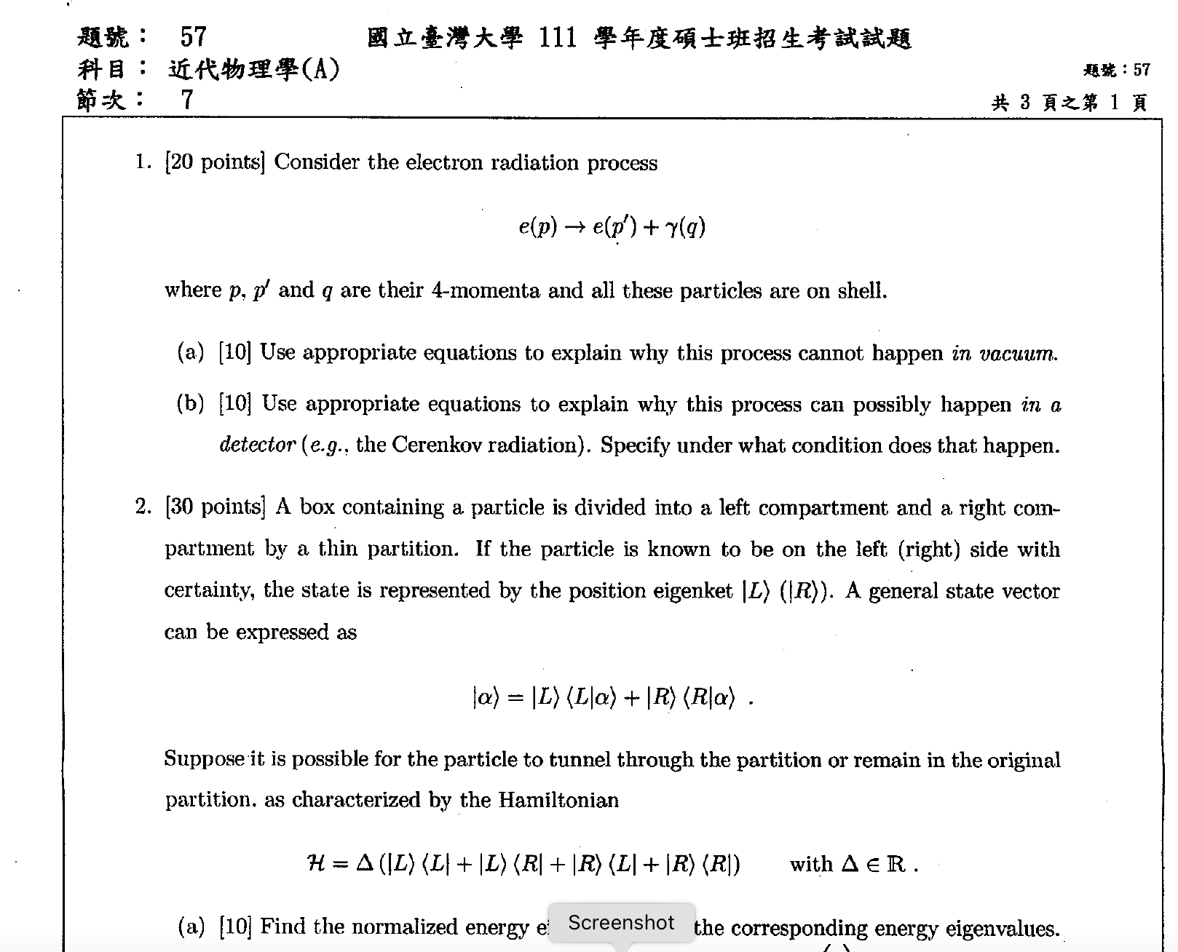
這是一個補習班！

Slide 17
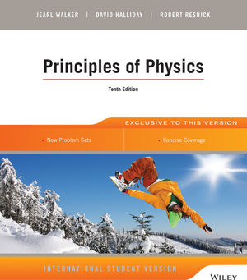
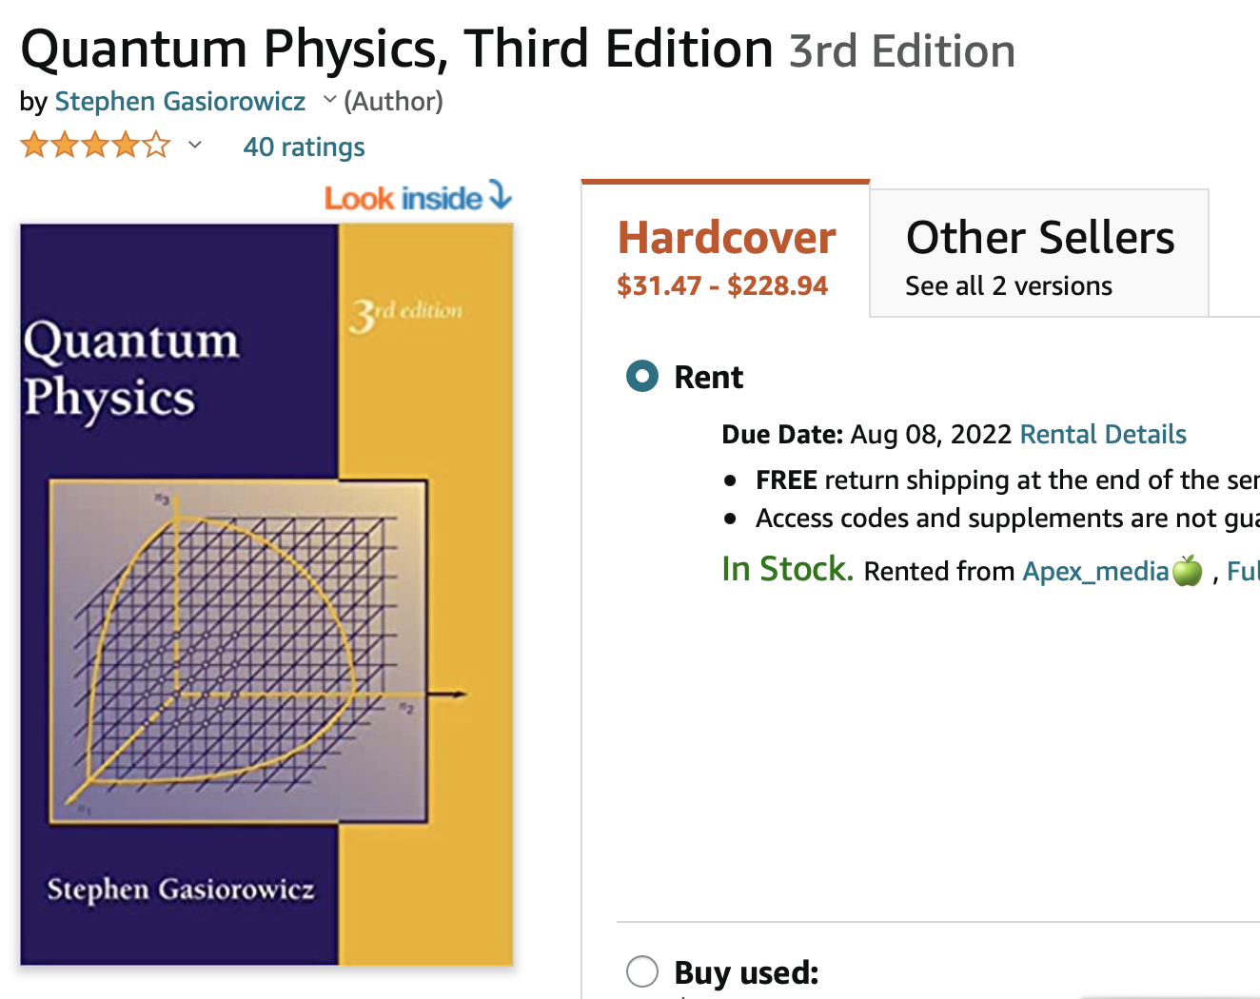
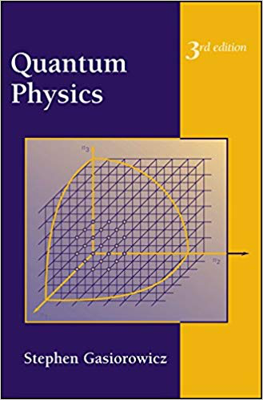
課本：Quantum Physics 3/E, S. Gasiorowicz

Slide 18
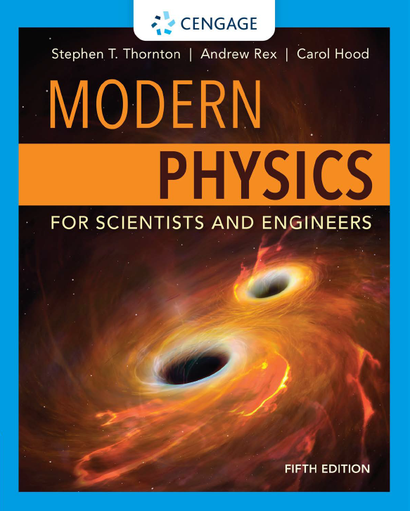
電機系用的，對物理系有點太簡單了！但實驗的討論很多，非常值得參考。

Slide 19

我會偷偷置入…….

Slide 20
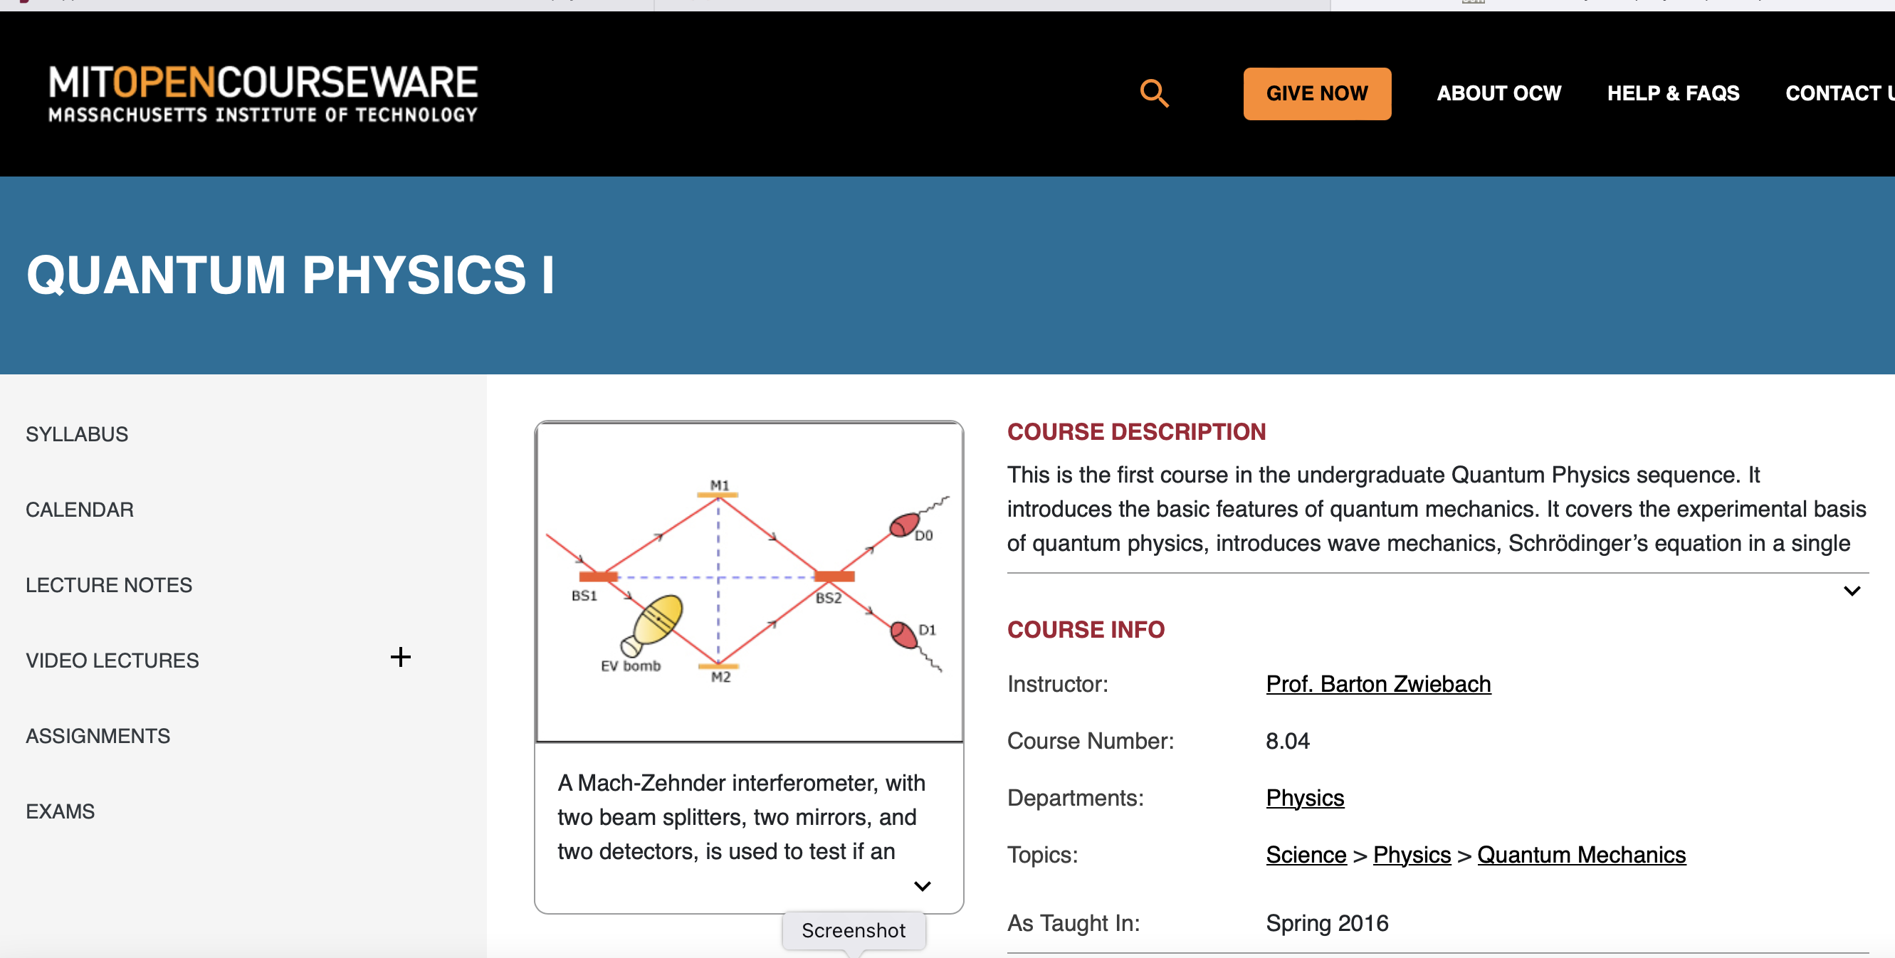

Slide 21
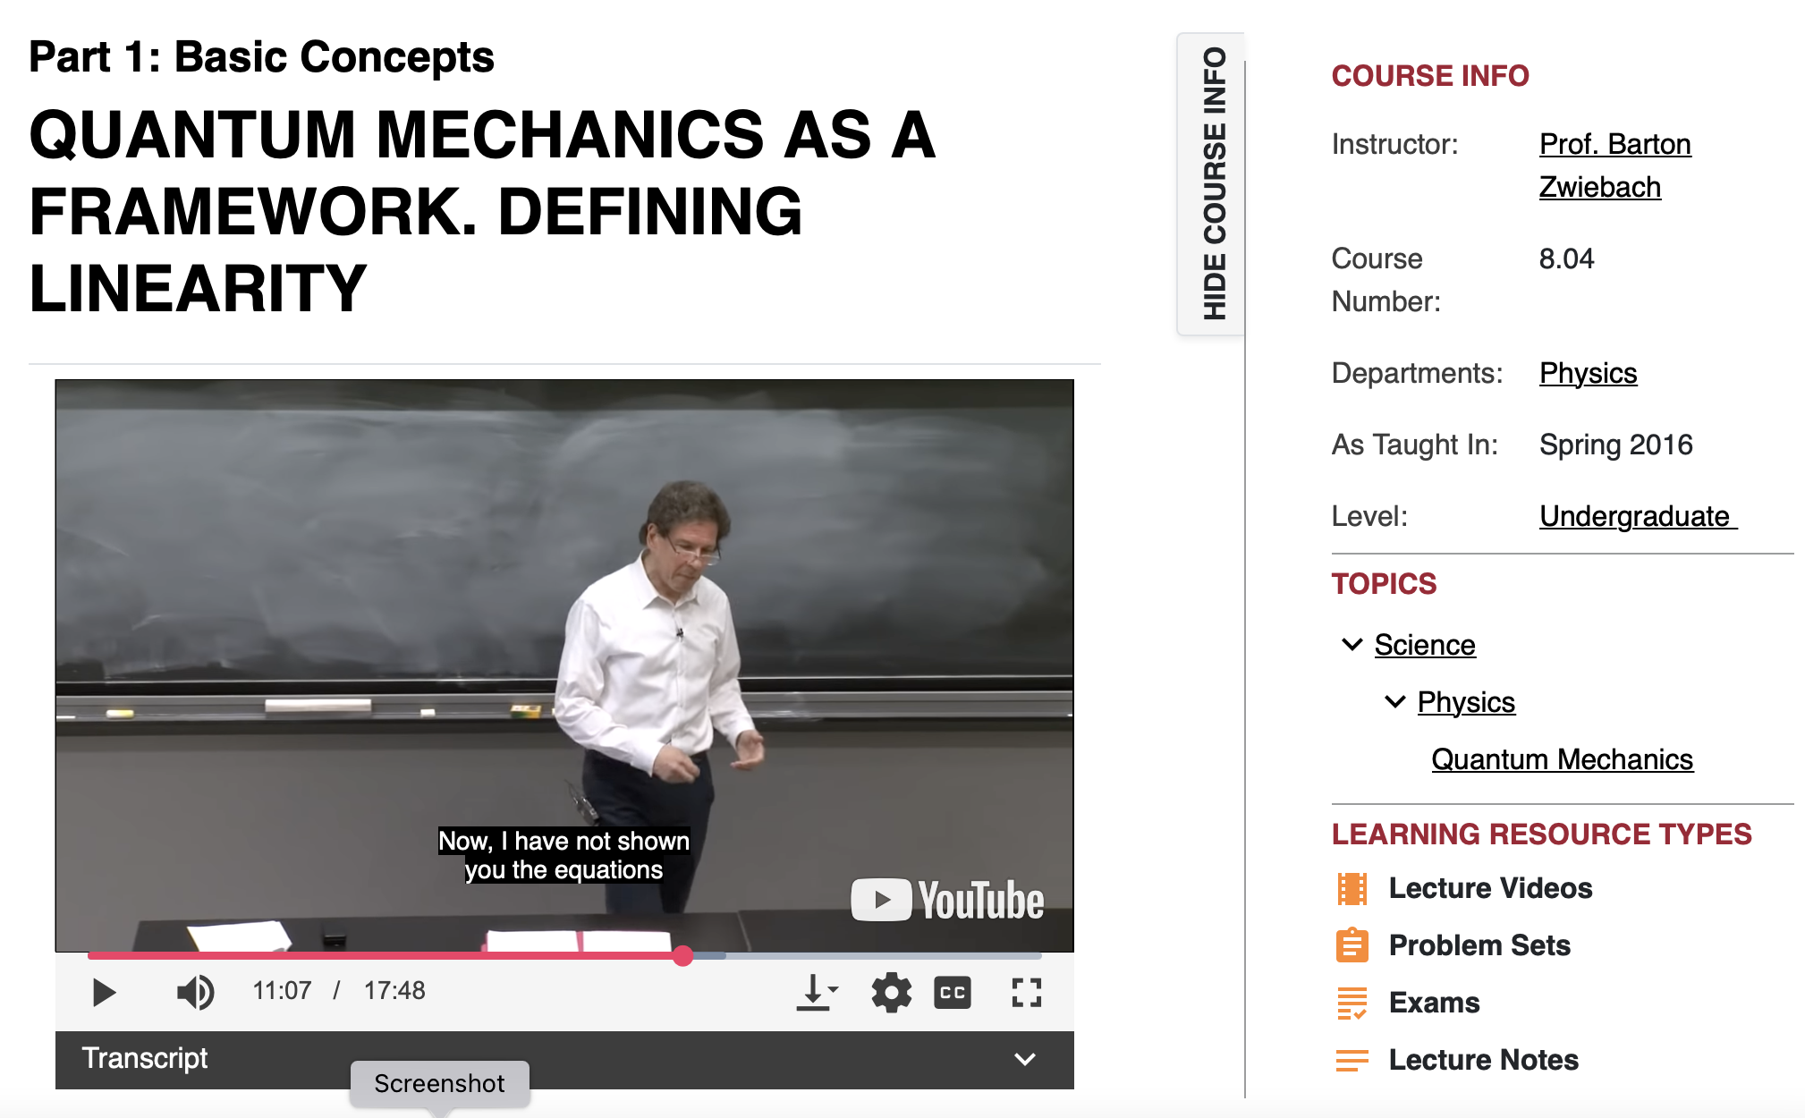

Slide 22
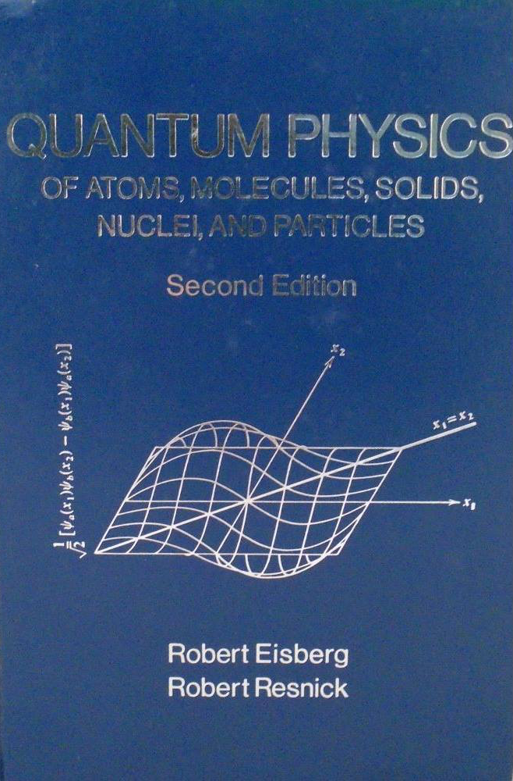
標準教科書，可以參考。

Slide 23
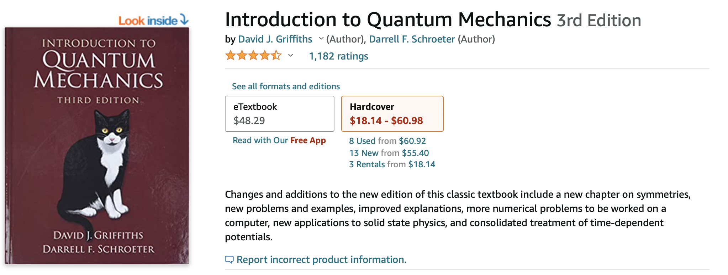
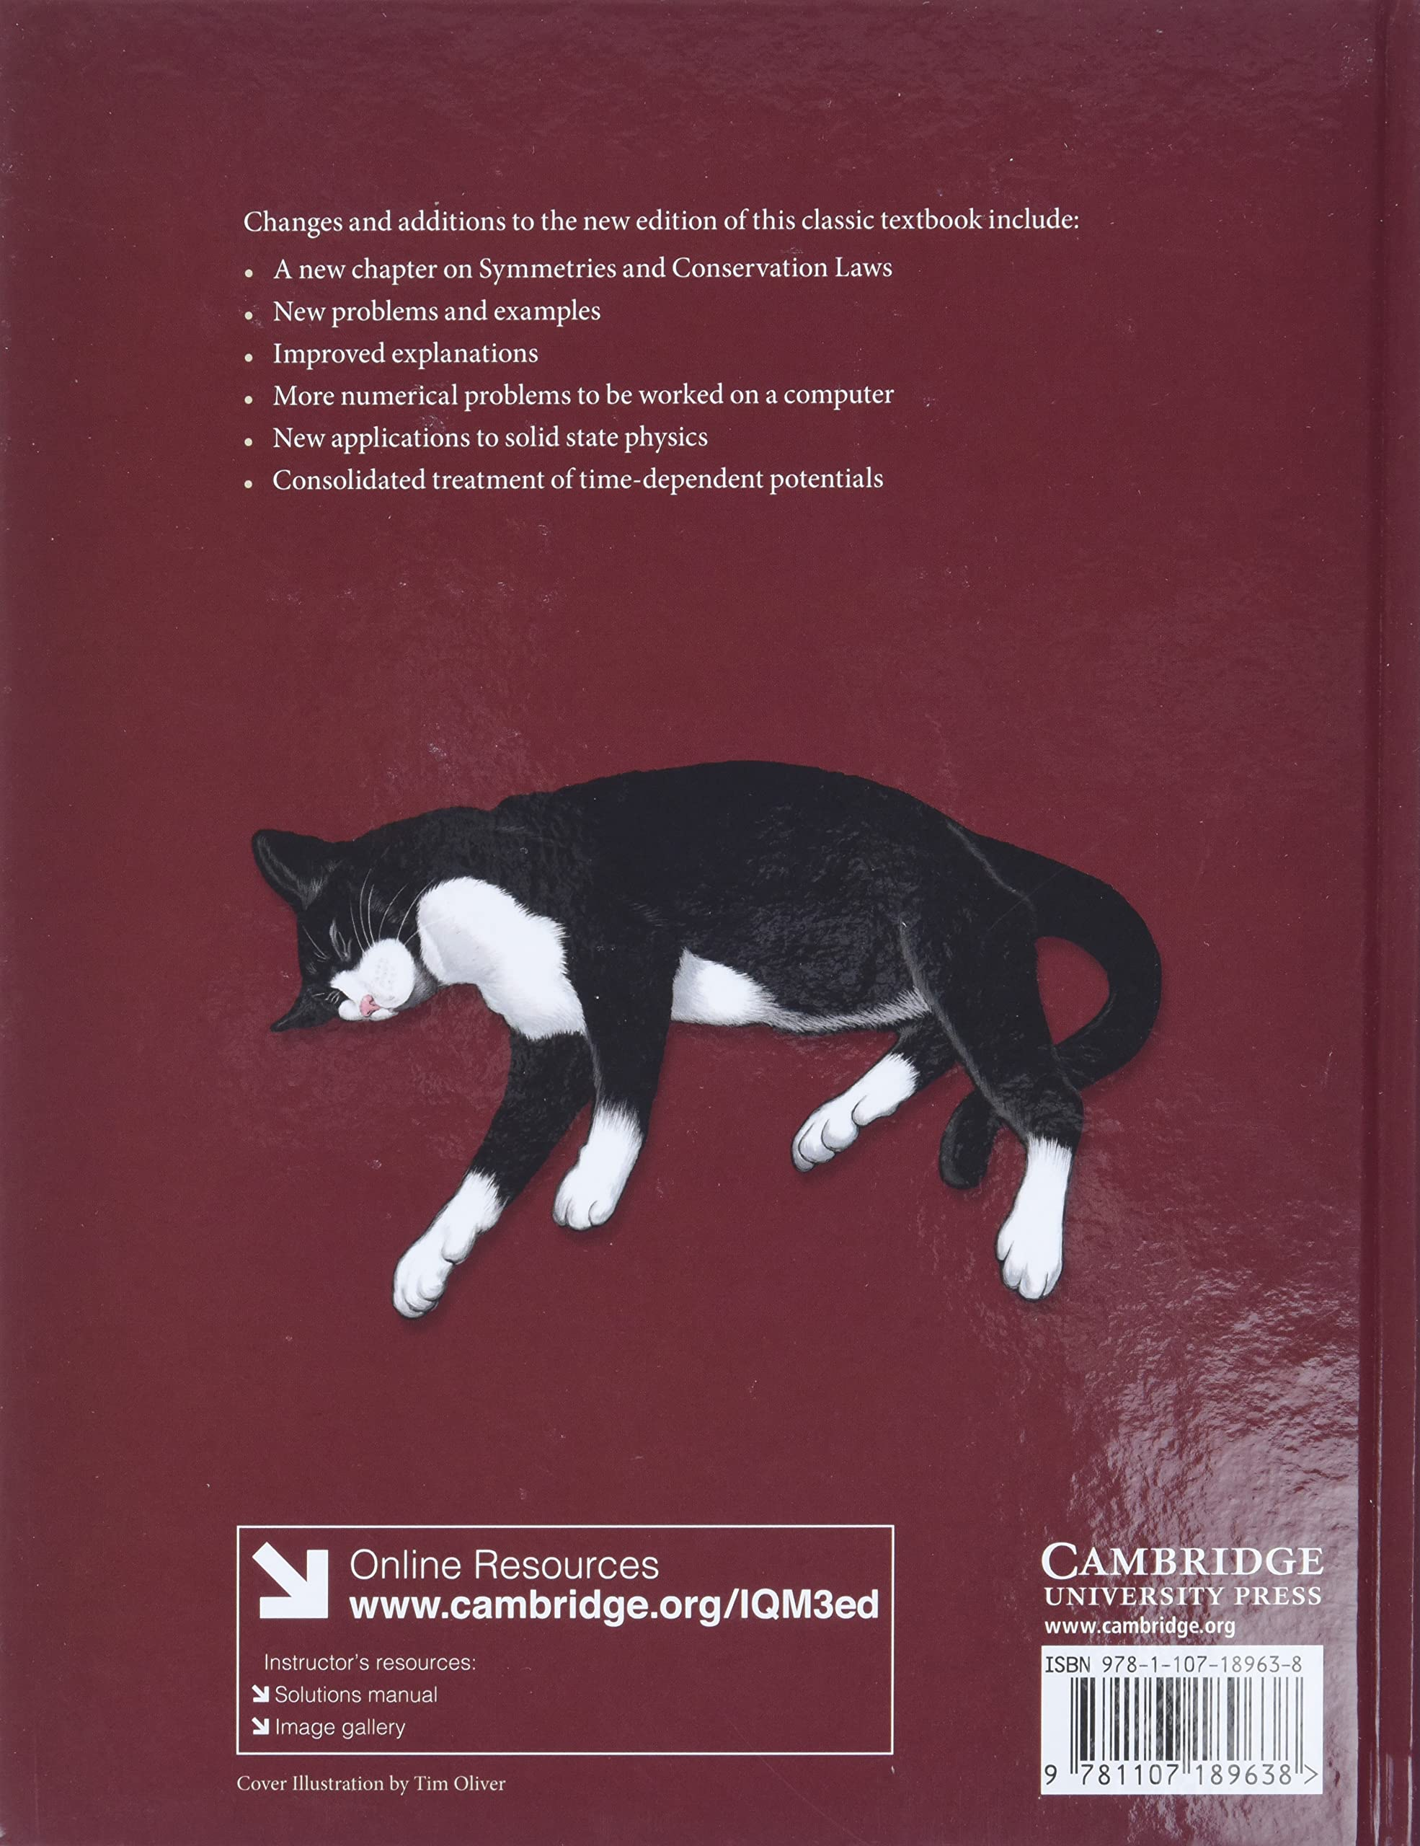
大四 量子力學導論
清晰好懂，
又有貓…….
大推……也會置入。

Slide 24
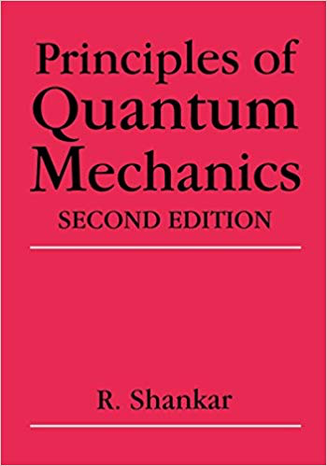
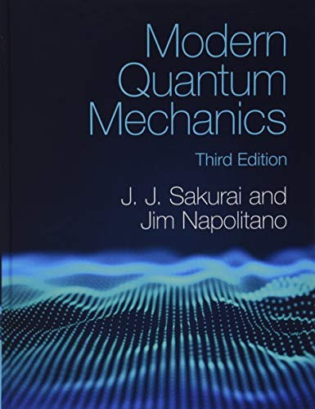
研一量子力學，很棒，但再說吧…..

Slide 25
week 1,2 Special Relativity (Oppenheimer and Einstein)
week 1,2 簡介Particle and Waves, Probability interpretation, Quantum Mechanics
week 3 Photoelectric Effects, Photons, Borh’s Model of The Atom, Matter Wave (Where Quantum Mechanics was from)
week 4 Wave function and Schrodinger's equations
week 5 Wave Packet, Expectation Values
week 6 Stationary State, Eigenvalues, Eigenfunctions (QM as Wave Mechanics)
week 7 Eigenvalues, Eigenfunctions (QM as Wave Mechanics)
week 8 One-dimensional Potentials, Energy Quantization, Scattering
week 9 Mid-term exam
week 10,11 Simple Harmonic Motion, Operator Methods,
week 12,13 General Structures of Wave Mechanics (Examples of Wave Mechanics)
week 14-15 Schrodinger's equations in 3D, Angular Momentum,
week 16 Final exam

Slide 26
2nd Semester
Week 1,2 Hydrogen (Schrodinger's equations in 3D)
Week 3,4 Electron Spin, Matrix Formulation, Dynamics of QM, Resonance
Week 5,6 Time-Independent Perturbation,
Week 7 Stark Effect, Perturbation with degeneracy
Week 8 Periodic Potential
Week 9 Mid-term exam
Week 10 Real Hydrogen Atom
Week 11 Identical Particles, Many Particle System
Week 12 Bloch Equation, Solid State Physics, Semiconductor (Application of QM)
Week 13 Molecules
Week 14 Semiconductor again
Nuclear Physics
Time-dependent Perturbation, Interaction of electron with EM Field, Radiation (Laser)

Slide 27
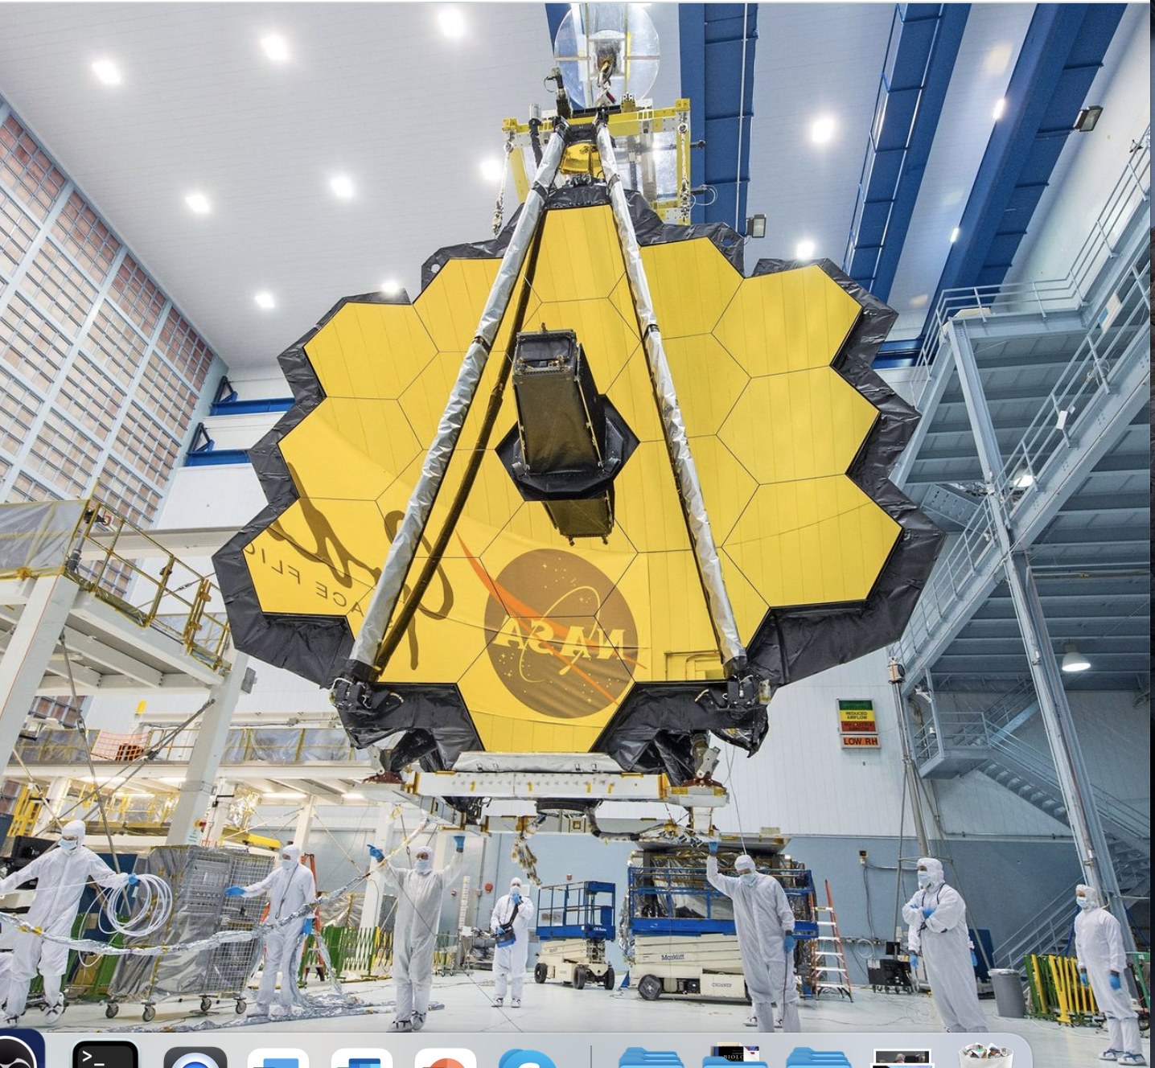
It is an exciting time to be a scientist!
做科學很令人興奮!
Webb Space Telescope 韋伯太空望遠鏡

Slide 28
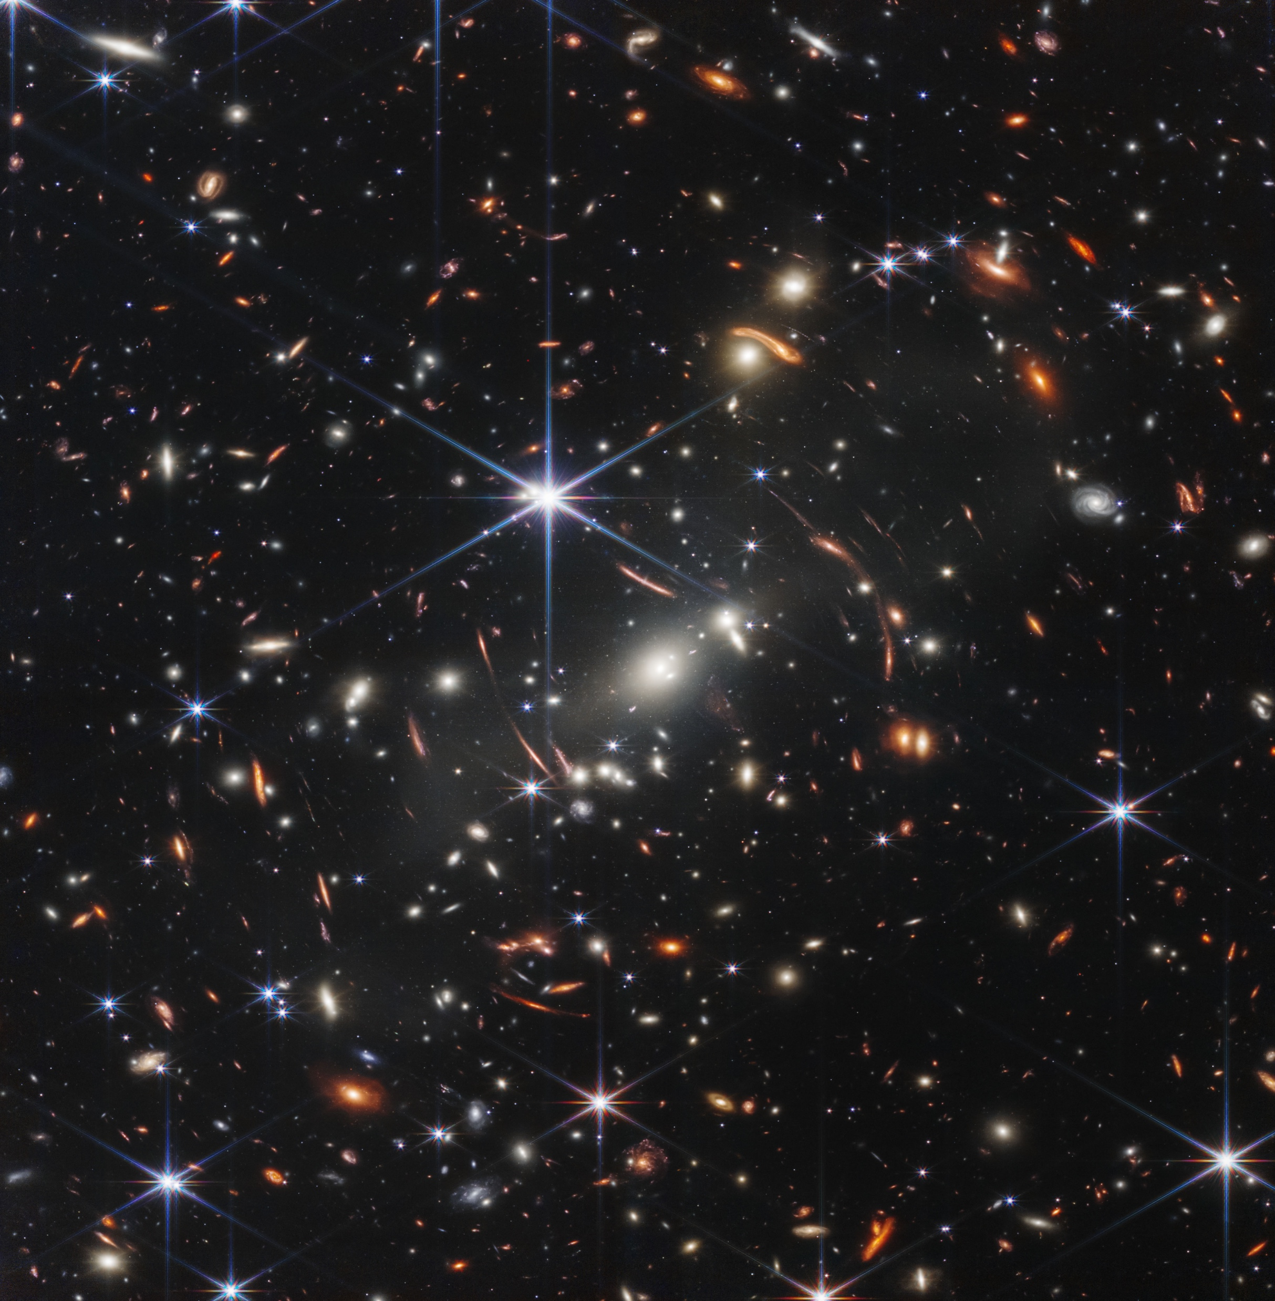
第一張韋伯深空區照片，包含上千個星系，每個星系又有上億顆恆星，是宇宙至今最深、最清晰的紅外線影像。照片前景中，大部分星系是屬於星系團SMACS 0723，距離我們大約50億光年。而更顯眼、正要緊的是許多後方更加極度遙遠的星系，它們發出的光先經過SMACS 0723才到地球。被SMACS 0723極大的重力影響，光是彎著走的，所以它們影像好像經過了透鏡，被扭曲、放大成奇怪的形狀，有的看似毛筆隨意的一筆，有的像一段圓弧，有的甚至像是被壓扁了的麵疙瘩。這是典型的重力透鏡效應，

Slide 29
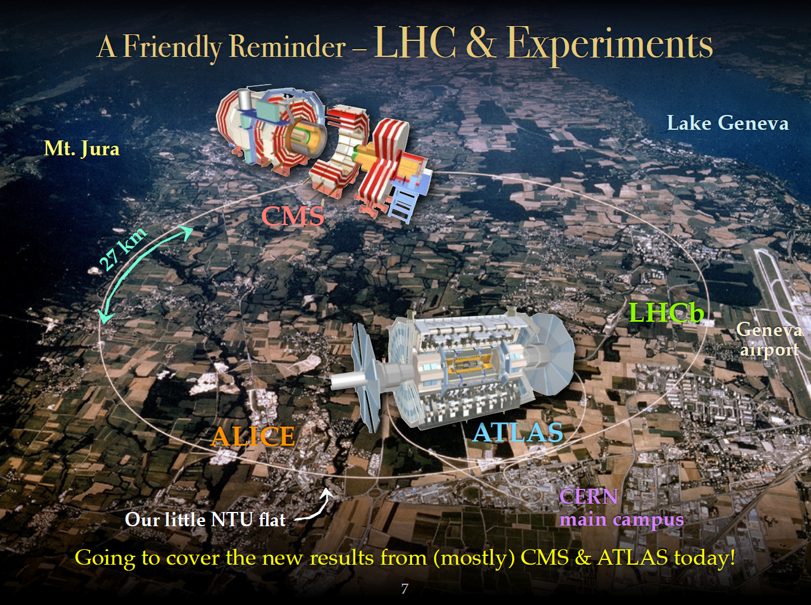

Slide 30
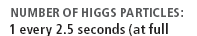
質心能量14TeV，台灣光子源的5000倍。
美國的Tevatron的14倍。
signals

Slide 31
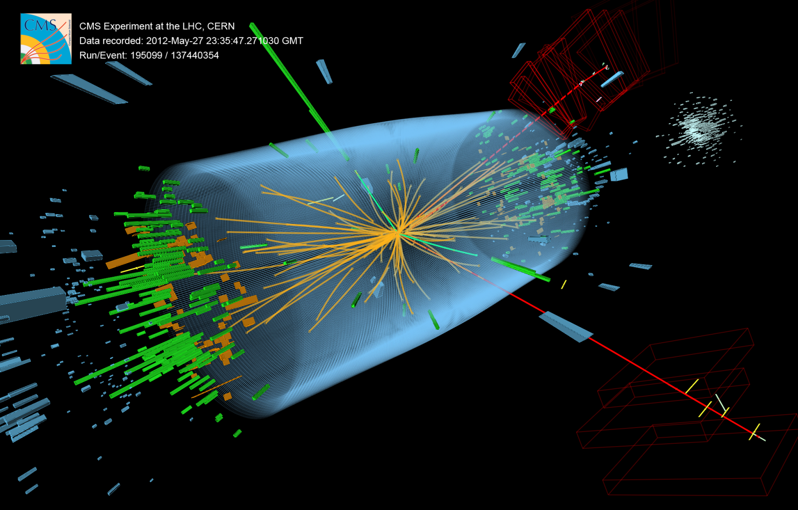
For one event, we record the tracks of charged partciles, the energy deposited in a certain direction at two layers and the tracks of muons!
Event recorded with the CMS detector in 2012 at a proton-proton centre-of-mass energy of 8 TeV. The event shows characteristics expected from the decay of the SM Higgs boson to a pair of Z bosons, one of which subsequently decays to a pair of electrons (green lines and green towers) and the other Z decays to a pair of muons (red lines).

Slide 32
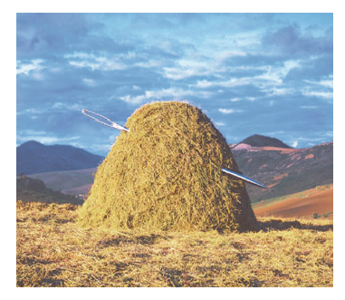
希格斯粒子很難產生，但撞擊的次數夠多，產生的數量也不算少！
It is not difficult to produce Higgs Boson if you have large enough number of collisions.
難的是如何識別出產生出來的希格斯粒子。
What is difficult is to identify a Higgs Boson.

Slide 33
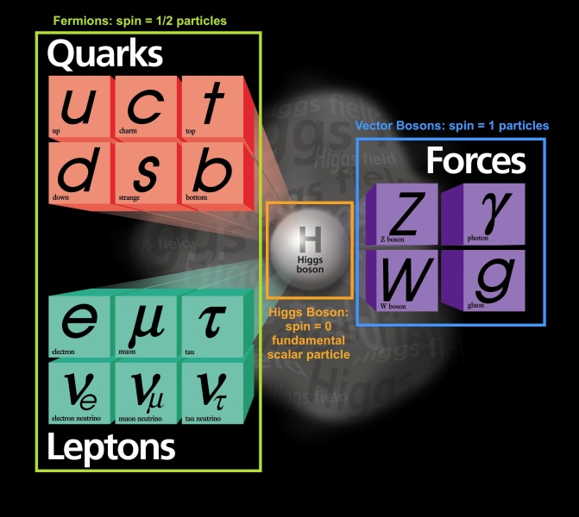
LHC confirmed Standard Model and Standard Model only!

Slide 34
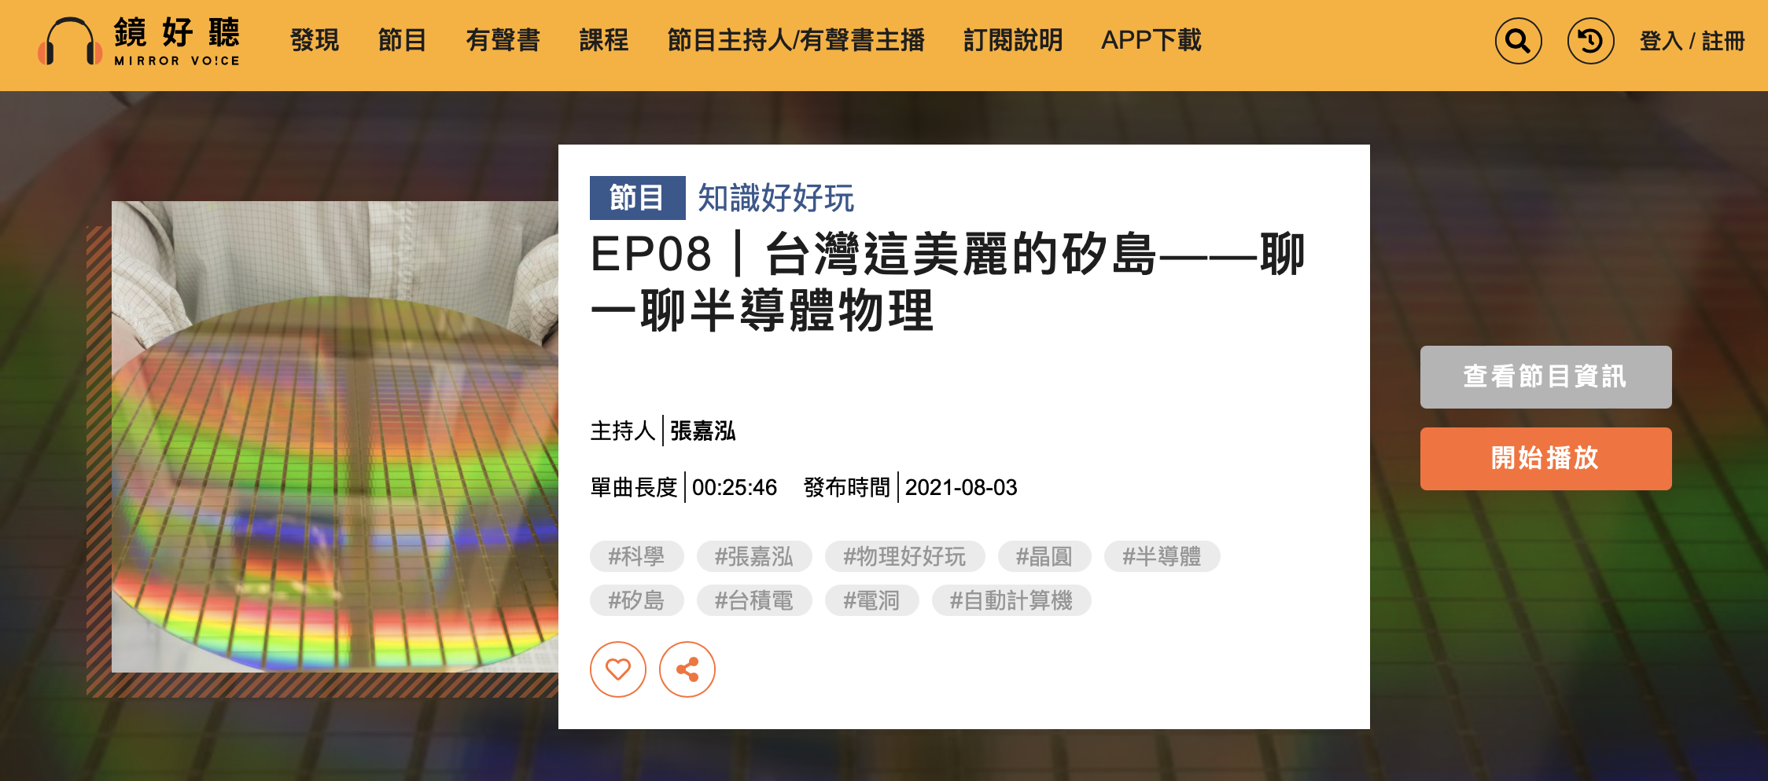
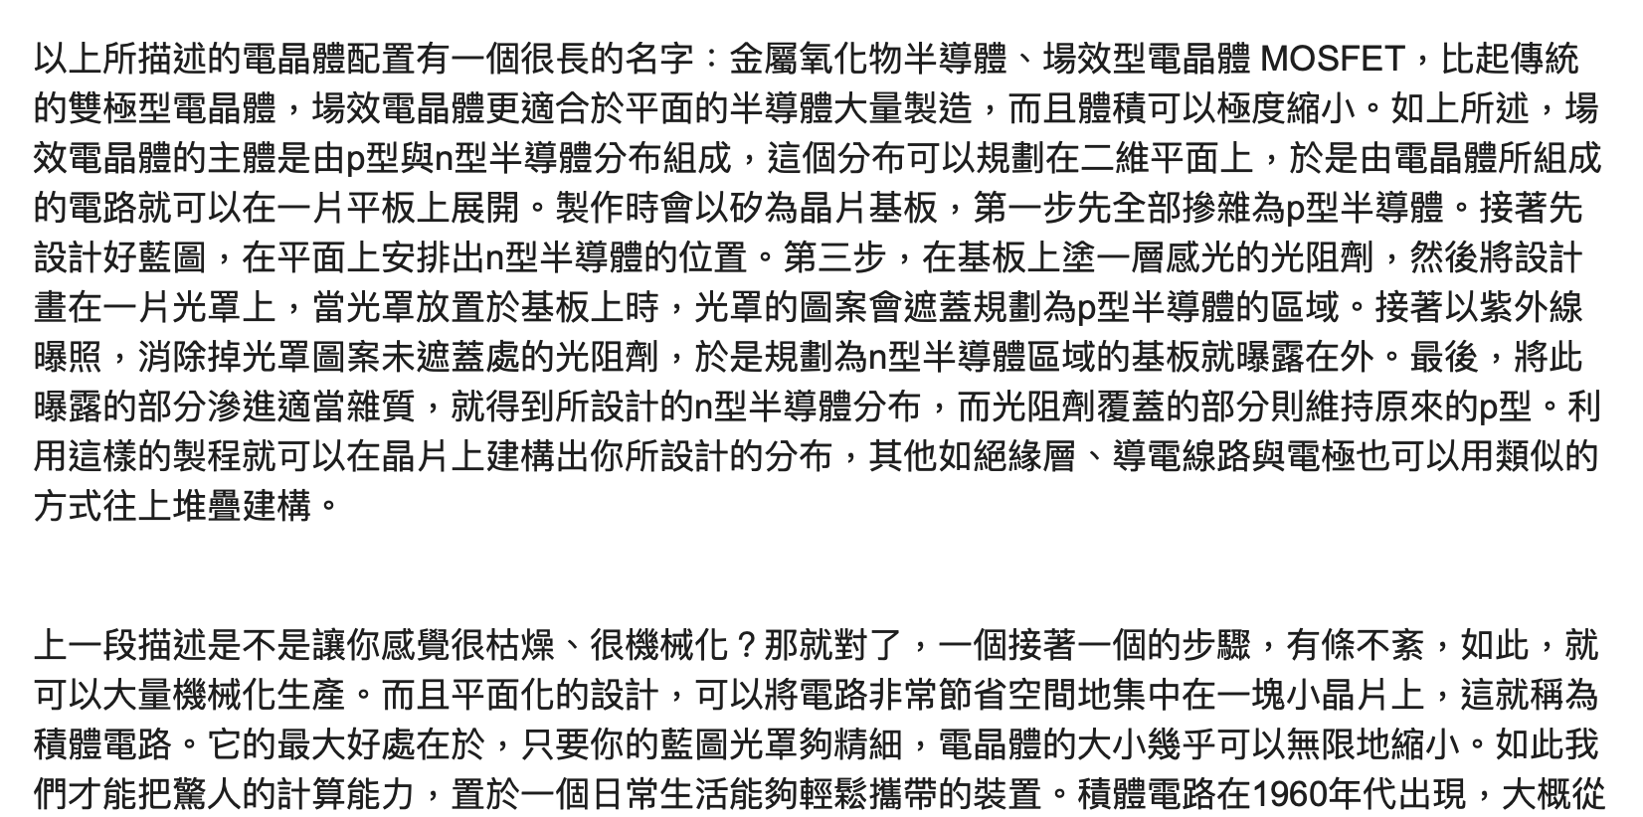

Slide 35
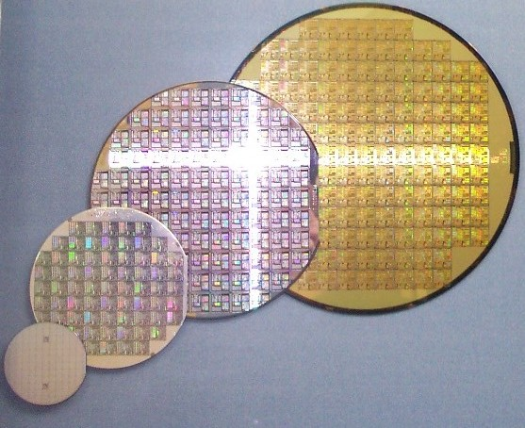


Slide 36
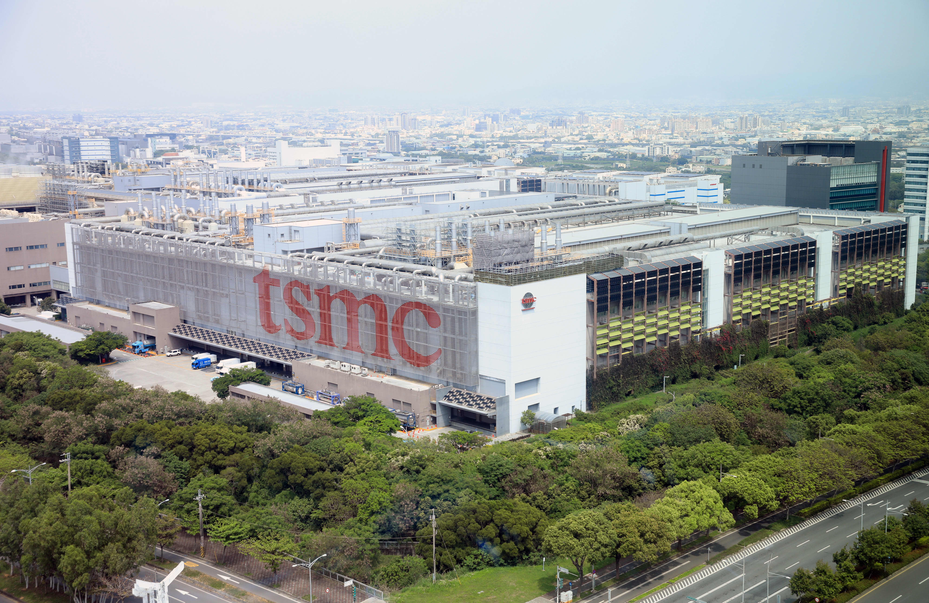

Slide 37
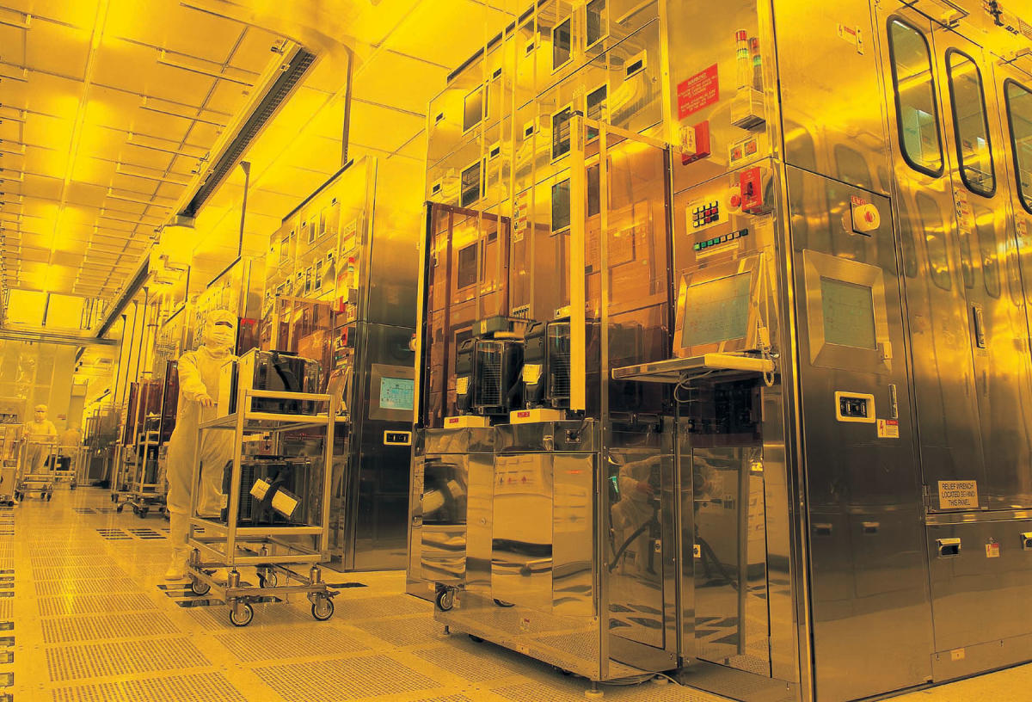

Slide 38
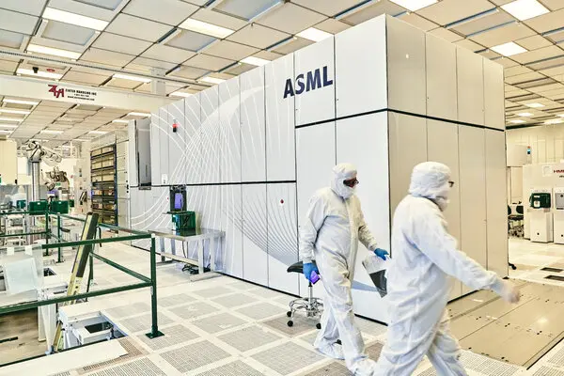
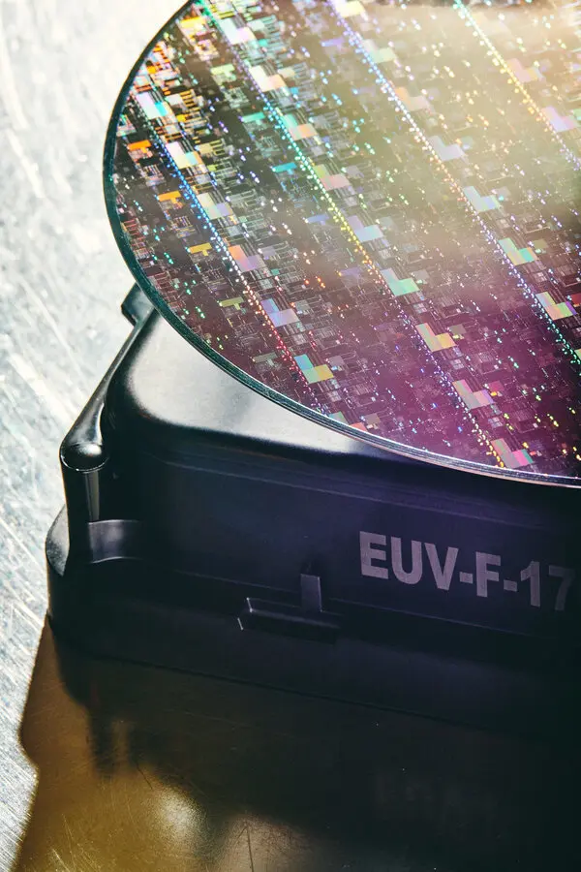
EUV stands for extreme ultraviolet light, which produces the circuitry.

Slide 39
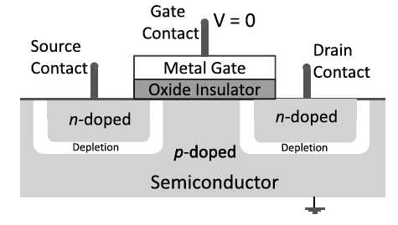
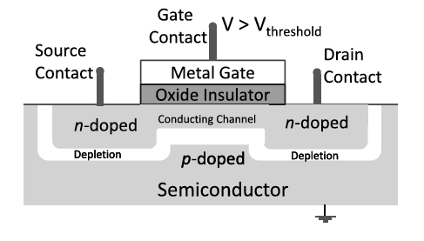
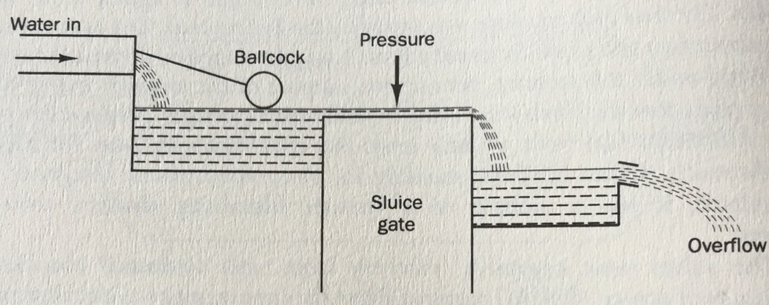
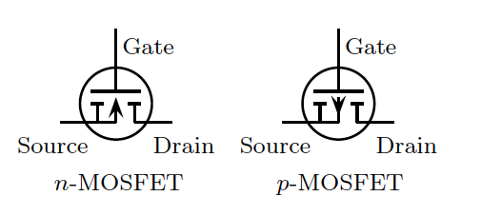
$$V_{G}$$
如此以閘電壓$V_{G}$做為條件，來控制電壓$V_{S}$是否能產生$I_{S}$。
如果電壓$V_{G}$很小而且有訊號，電壓$V_{S}$很大，所產生的大$I_{S}$就會攜帶訊號。
$$V_{G}$$
$$V_{S}$$

